Slide 1
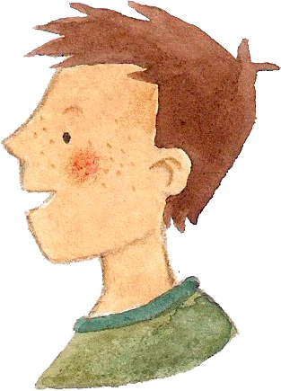
Symmetrie
Die Figur ist symmetrisch.
die Symmetrieachse

Slide 2
Spiegeln
der Spiegel
spiegeln
das Spiegelbild

Slide 3
Spiegeln
die Spiegelachse

Slide 4
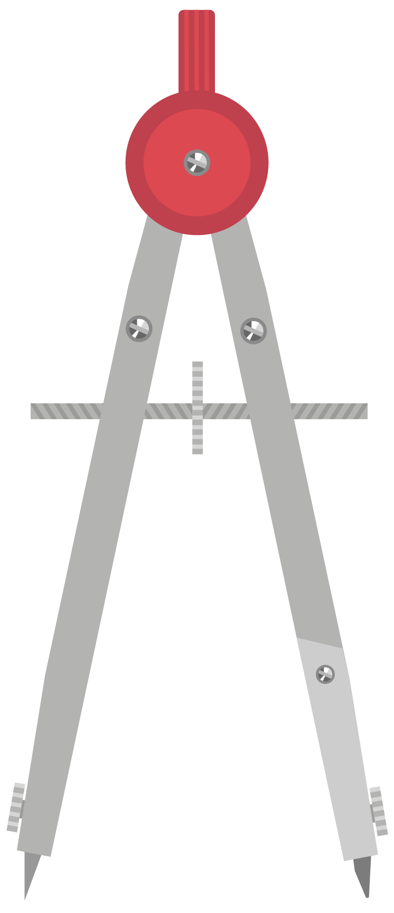
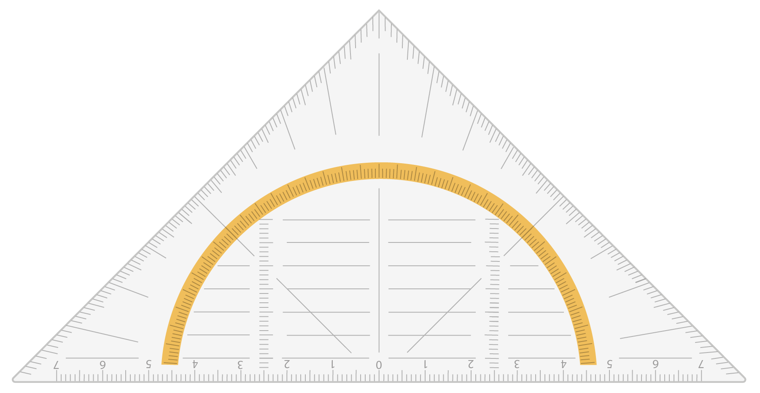
Wir Zeichnen
das Lineal
das Geodreieck
der Zirkel
Die Geraden sind parallel zueinander.
Die Geraden sind senkrecht zueinander.

